Slide 1

Муниципальное казенное дошкольное общеобразовательное учреждение
«Детский сад №7» Воронежская область, г. Лиски, ул. Островского, д. № 17а
Развитие математических представлений у детей младшего дошкольного возраста
Подготовила: воспитатель МКДОУ «Детский сад №7»
Клыкова А.М.

Slide 2
Вопросы математического развития детей своими корнями уходят в классическую и народную педагогику. Различные считалки, пословицы, поговорки, загадки, потешки были хорошим материалом в обучении детей счету, позволяли сформировать у ребенка понятия о числах, форме, величине и т.д. Позднее на этом этапе произошло выдвижение идеи о необходимости математического развития детей дошкольного возраста. Выдающиеся мыслители прошлого (Я.А Коменский, И.Г. Песталоцци, К.Д. Ушинский, Л.Н. Толстой), видные деятели (М. Монтессори, Ф. Фребель) осознавали, что без предварительной математической подготовки детям будет трудно осваивать школьную программу.

Slide 3
Игры, способствующие развитию восприятия, внимания, памяти, речи, мышления, развитию творческих способностей направлены на умственное развитие дошкольника в целом. Три – четыре года – возраст начала накопления ребенком первых математических представлений. Этот опыт выражен в умениях раскладывать, прикладывать, накладывать, вставлять предметы. Дети активно пользуются этими действиями в разных ситуациях. Воспитатель должен способствовать овладению ребенком средствами и способами познания в разных видах содержательной детской деятельности.

Slide 4
В настоящее время содержание работы по формированию элементарных математических представлений у детей младшего дошкольного возраста регламентируется программными требованиями. При этом педагоги, планируя и проводя работу, ориентируются как на общеобразовательные, так и парциальные (вариативные) программы. Отбор игр должен происходить на основе учета посильности содержания, действий, задач и правил для детей этого возраста. Наиболее часто следует применять предметные и настольно-печатные игры.

Slide 5
Задачи, которые стоят на данном этапе:
Разработать содержание дидактических игр для младших дошкольников с учетом уровней их развития математических представлений о количестве, величине, геометрических фигурах, пространстве и времени;
Создать развивающую предметно-пространственную среду по развитию интереса к дидактическим играм с математическим содержанием;
Создать эмоционально-положительную обстановку для проведения дидактических игр в образовательной деятельности детей и в режимные моменты.

Slide 6
Дидактические игры по формированию элементарных математических представлений у детей младшего дошкольного возраста можно классифицировать по разделам ФЭМП:
- количество и счёт
- величина
- форма
- ориентировка в пространстве
- ориентировка во времени.
Малыши младшего дошкольного возраста получают первоначальные представления о величинах и их свойствах, счёте предметов в пределах пяти, начинают знакомиться с геометрическими фигурами, учатся различать и называть круг, квадрат, треугольник, прямоугольник; узнавать модели этих фигур, несмотря на различия в их окраске или размерах. Дети учатся ориентироваться в пространственных направлениях (впереди, сзади, слева, справа) и положении предметов в пространстве. А также ориентироваться во времени, правильно употребляя слова утро, день, вечер, ночь.

Slide 7
Дидактические игры для развития математических представлений:
«Раздай тарелочки» Цель: Познакомить детей с понятиями «много», «мало», «одна», «по одной».
«Малина для медвежат» Цель игры: формирование у детей представлений равенства на основе сопоставления двух групп предметов, активизировать в речи слова: «столько – сколько, поровну», «одинаково».
Много мало» Цель: Знакомить с элементарными математическими понятиями, развивать логическое мышление.
«Угости мышек чаем» Цель игры: развивать умение детей сравнивать два предмета по величине, активизировать в речи детей слова «большой, маленький».
«Матрёшка». Цель: Развивать мелкую моторику рук, навыки сравнения предметов по величине.
Соберем бусы» Цель: формировать умение группировать геометрические фигуры по двум свойствам (цвету и форме, величине и цвету, форме и величине), видеть простейшие закономерности в чередовании фигур.

Slide 8
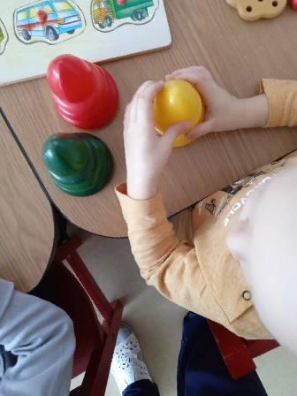
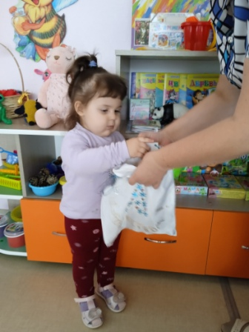
«Чудесный мешочек» Цель: Совершенствование умения различать и называть объемные фигуры на основе осязательно-двигательного обследования
«Ориентировка в пространстве». Цель:Закрепление умения ориентироваться в расположении частей собственного тела: «Сделай, как я», «Поможем Маше-растеряше собраться на прогулку», «В какой руке?».

Slide 9
СПАСИБО ЗА ВНИМАНИЕ!

Slide 10
Список литературы:
Метлина Л.С. «Математика в детском саду». – М.: Просвещение 1984г.
Доронова Т. «Использование игровых методов при обучении дошкольников». / Дошкольное воспитание №2 1988.
Михайлова З. «Методы формирования э. мат. представлений». / Дошкольное воспитание №2, 1988г.
Словарь литературных терминов. – М.: Просвещение, 1974г.
Сербина Е.В. Математика для малышей. Кн. Для воспитателей дет. сада. – М.: Просвещение, 1992.
Колесникова Е.В. Математика для дошкольников 3-4 лет. – М.: ТЦ Сфера, 2001.

